Slide 1
Ольга Мазо и Илья Грунтов
Монгорские языки: в поисках межъязыковых границ
Март 2018

Slide 2
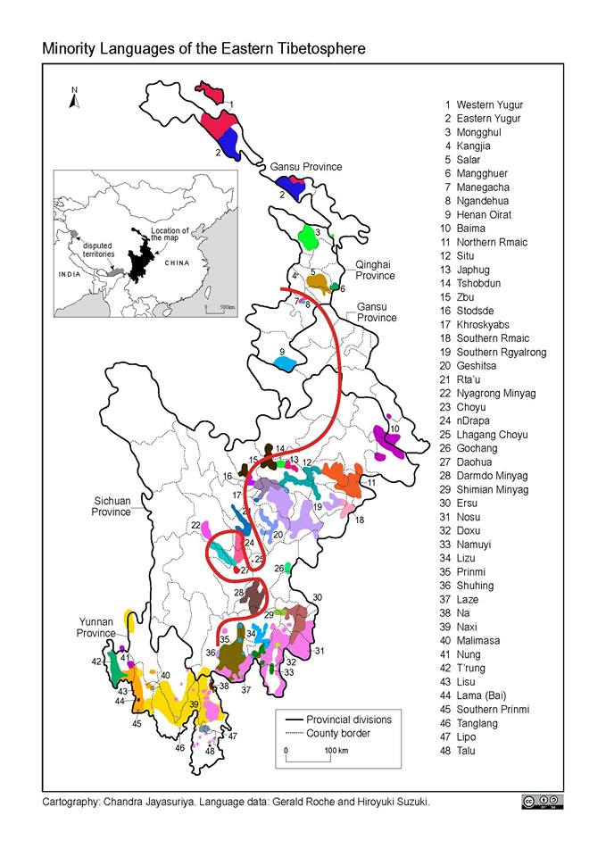
Mangghuer vs Mongghul vs Mongghuor
Минхэ vs Хуцзу
Tuzuyu
Монгорский

Slide 3
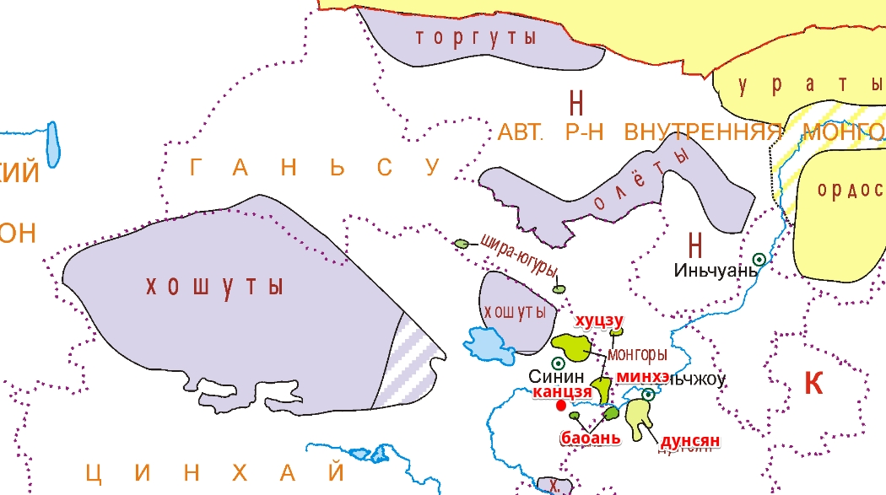

Slide 4
Языковые союзы
14-15 языковых идиомов вокруг озера Куку-нор. Большие языки рядом, оказывающие дополнительное влияние: ойратский, казахский, стандартный мандаринский, стандартный тибетский (Khams)
хошутский – шира-югурский
шира-югурский – сарыг-югурский
танван – дунсянский
ганьгоу - минхэ
шира-югурский – сарыг-югурский – амдо – монгорские –баоаньский –канцзя – дунсянский - саларский
утунь (диалект северно-западного мандаринского) – амдо – цинхайский диалект баоаньского (буддийская часть баоаней)
диалект баоаней Ганьсу – канцзя - дунсянский - саларский
баоаньский-дунсянский –канцзя – хуцзу монгорский (но не минхэ)
Лингва франка в регионе:
а) Амдо тибетский для буддистов: шира-югуры, сарыг-югуры, утунь, минхэ и баоани цинхая
б) Северо-западный мандаринский для мусульман: канцзя, салары, дунсяне, баоани Ганьсу (а также для буддистов монгор уездов Хучжу и Миньхэ)

Slide 5
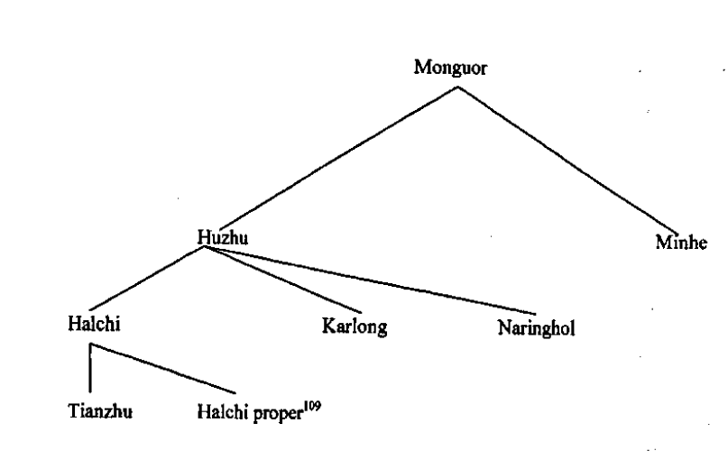
Дерево монгорских идиомов (по Faehndrich B. R. M.)

Slide 6
Классификация (Грунтов Мазо 2015)

Slide 7
Чем минхэ и хуцзу отличаются от прочих монгольских языков (в том числе от других широнгольских):
1. Лексика: Значительные сближения в лексике (98% в 100-словнике (Грунтов Мазо 2015); 0.81% по 250 словнику, 0.76% по 250 словнику с выкидыванием заимствований), что значительно больше, чем доля совпадений с любым другим языком.
2. Фонетика:
переход *kï-/*ki- в ći;
систематический переход аспирации с серединного согласного на начало слова с ослаблением срединного согласного;
3. Грамматика:
особый директивный падеж ǯi, ǯiǯi (грамматикализация от глагола *üǯe- ‘смотреть’).
последовательное различение эвиденциальных показателей (но + баоаньский)
большое количество вспомогательных глаголов для обозначения направления движения

Slide 8
Различия между минхэ и хуцзу. Фонетика
 | Минхэ | Хуцзу
Долгота гласных | - (но есть в Čenggeltei 1986) | +
Ретрофлексизация гласных перед r | + | -
Начальные кластеры | nt, nd,ndʐ, ŋg, ŋG, sdz, sG, șb, șd, șdʐ, șg, șG, ɕd, ɕʥ, ɕg, qG Тенденция к разбиванию кластеров | nd nj ng ngh nt sb sd sz sg sgh sm shb shd shz shg shgh xj rd rz rg rgh rm hg hgh
*-l (Nugteren 2011) | -r | -l, но –r в говоре нарингол
*-b- (Nugteren 2011) | -b- | -v-/-0-
*-b (Nugteren 2011) | - | +
*-bC (Nugteren 2011) | -ġ- | -b-/ s, ʂ, ś (перед сибилянтом)
*hО- (Nugteren 2011) | обычно x- | f-
Элизия гласных (Nugteren 2011) | - | +
[ɿ] and [ʅ] после апикальных и ретрофлексных (Junast&Li 1983) | + | -
*-m (Nugteren 2011) | - | +
*-d (Nugteren 2011) | - | -d/-r
*kA (Nugteren 2011) | q | x

Slide 9
Различия между минхэ и хуцзу. Морфология
 | Минхэ | Хуцзу
Глагольное отрицание | lai (имперфект), sai (перфект) | li:
Маркирование заимствованных глагольных корней | ge-ke (только к кит.) + все, образующие глаголы от имен | ki, gi (только к кит., не присоединяются к другим основам)
Перспективность | Разные показатели для утвердительных и вопросительных форм | -i показатель субъективности, -a объективности; есть нейтральные формы
Деепричастие с нулевым показателем (-Ø) (Rybatzki 2003) | + | -
Уступительное деепричастие (Rybatzki 2003) | - | +
Разделительное деепричастие (*-xAd) ((Rybatzki 2003) ) | - | +
Модальное деепричастие (Rybatzki 2003) | - | +
Нарратив –m (Rybatzki 2003) | - | +
Pluralis | si | sge, sgi, ngu, ngula
Локатив *ra (Rybatzki 2003) | - | локатив -ri ~ -ra
Датив-локатив | du | de
Диминутив *kAn (Rybatzki 2003) | - | +
Адъективатор *-bIr/-bUr (Rybatzki 2003) | - | +

Slide 10
 | Минхэ | Хуцзу
вспомогательные пространственные глаголы с инхоативным значением | - | +
Связка shi из китайского | +
Порядковые числительные | di- | -dar
Китайские числительные | все кроме 1 и 2 | только монгольские
Счетные слова | обязательно после числительных | -

Slide 11
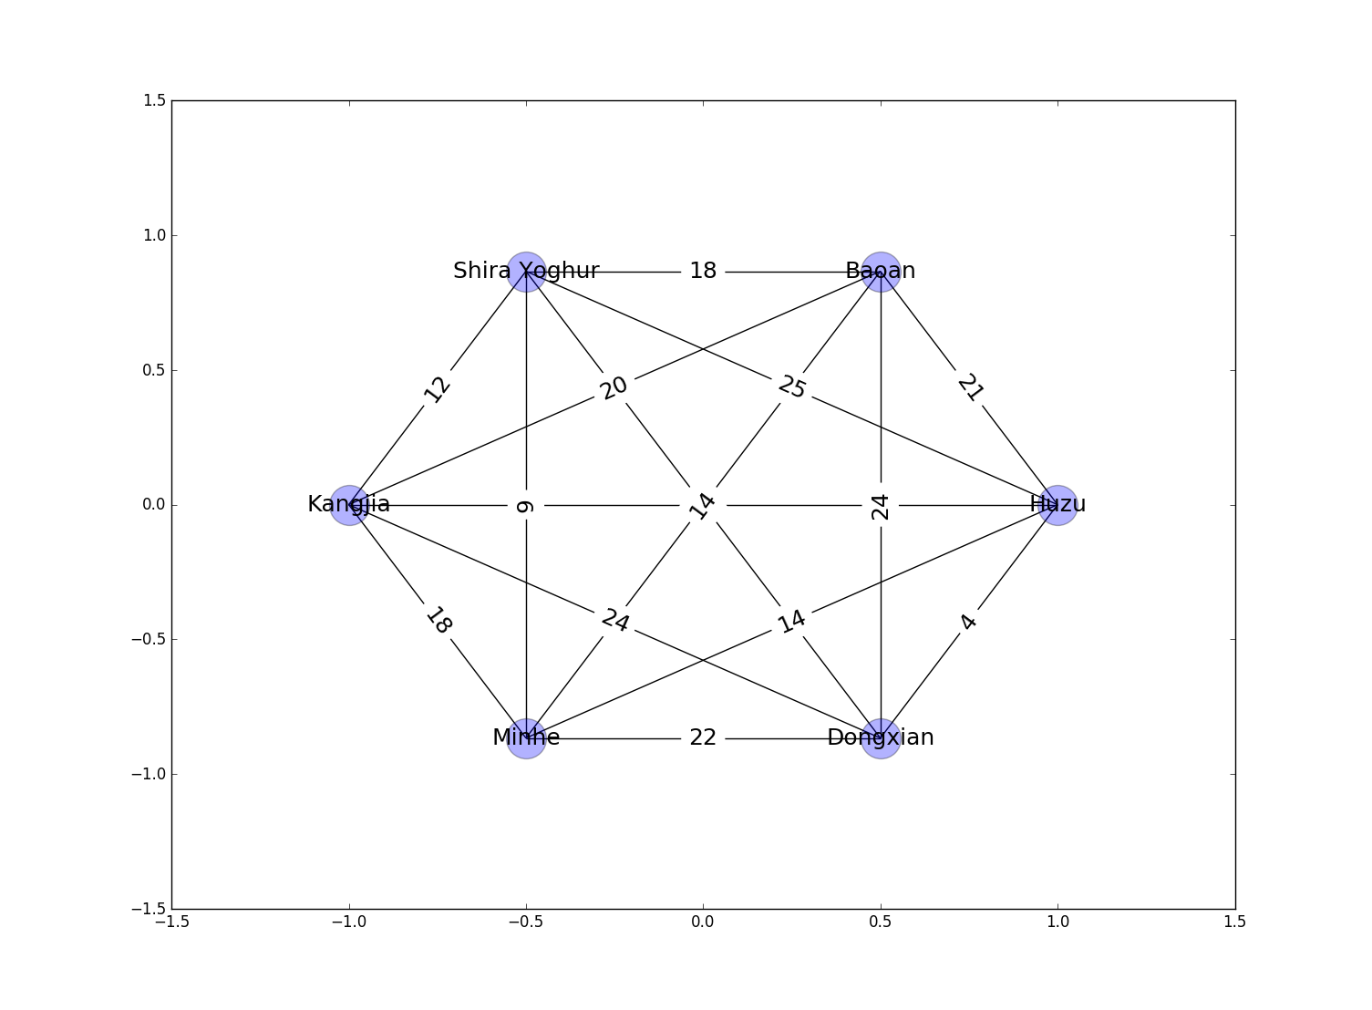
Изоглоссы в языках Цинхая Ганьсу

Slide 12
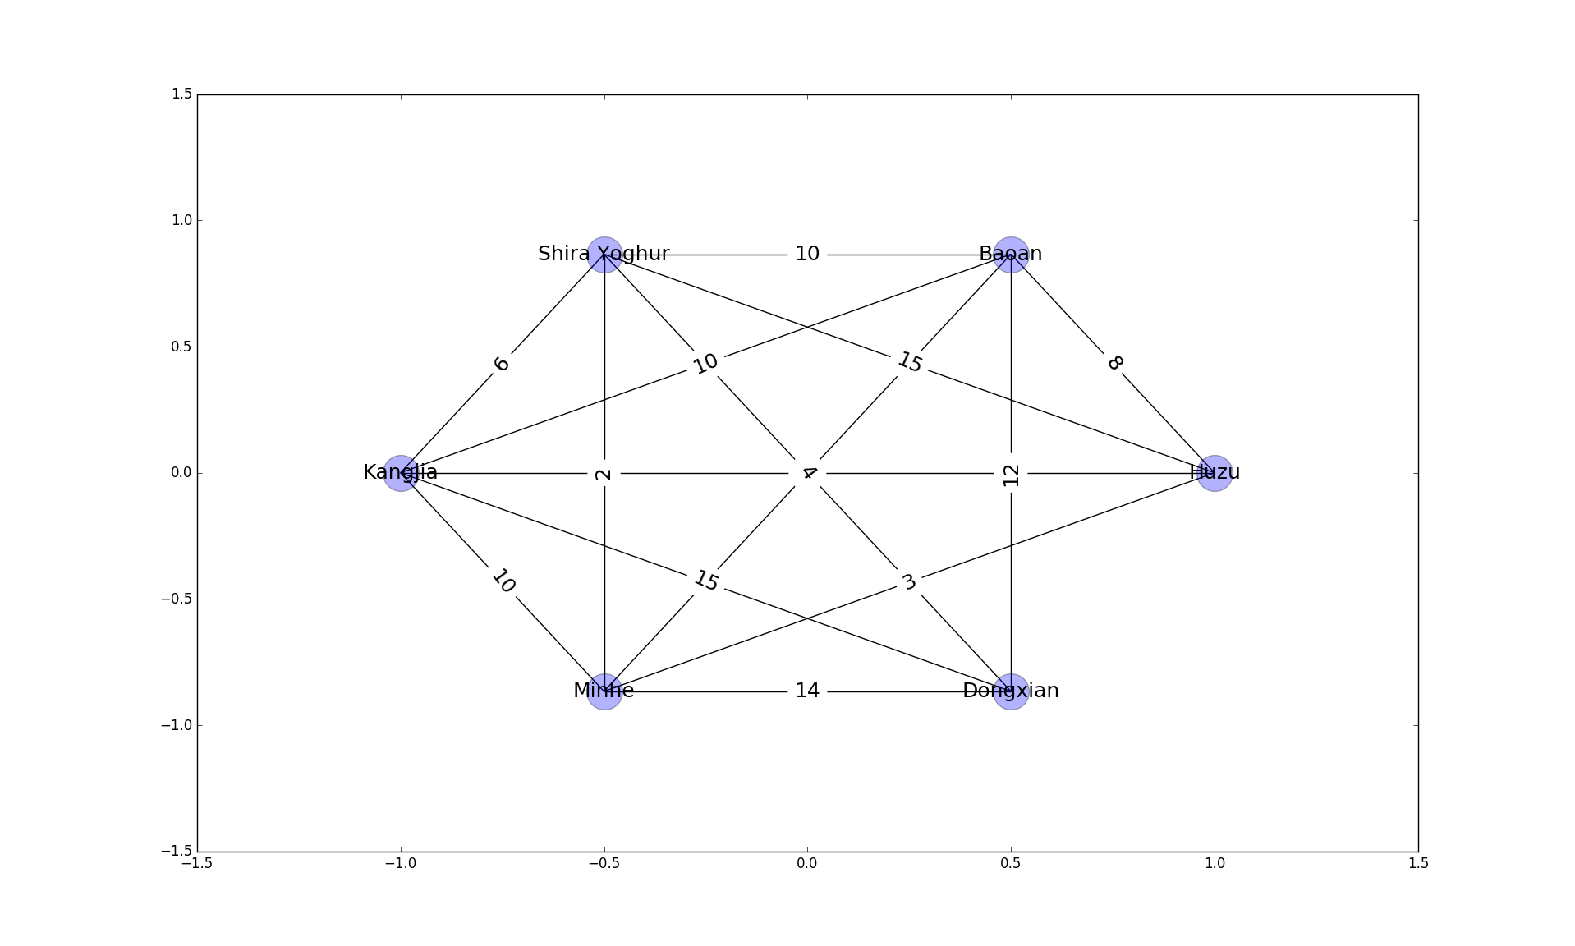
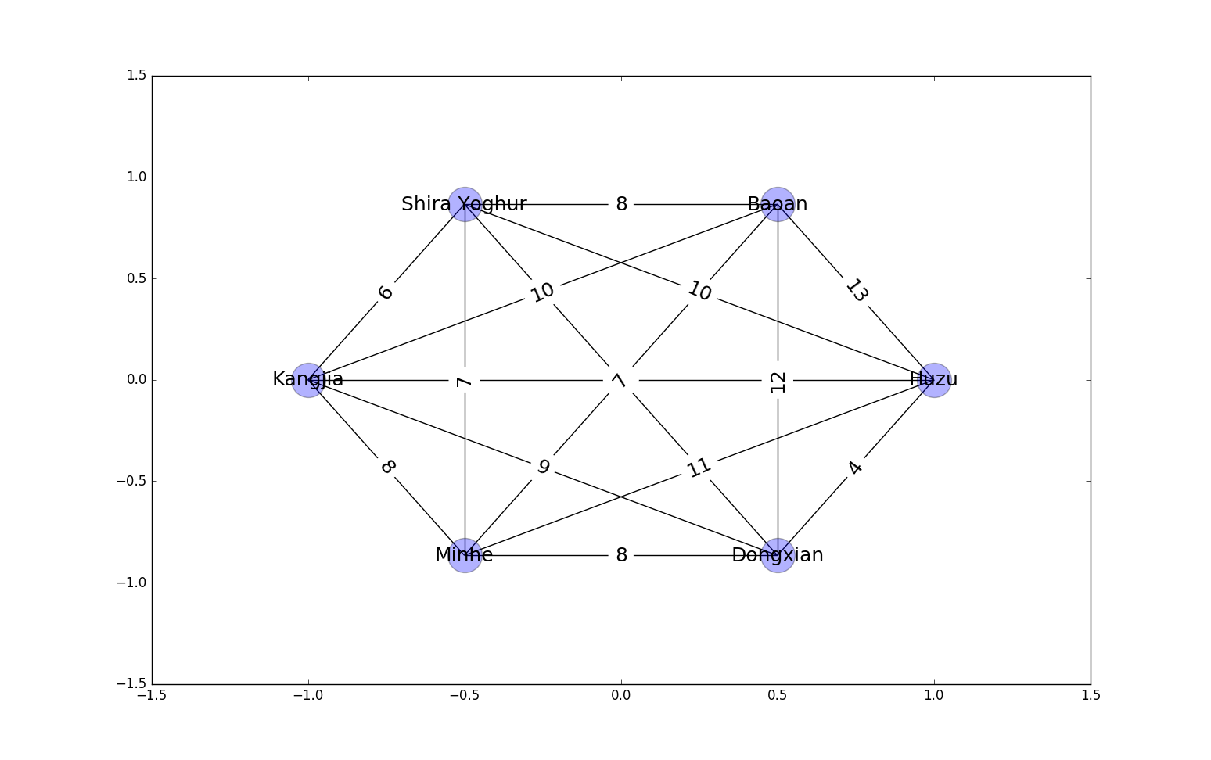
Фонетика
Грамматика

Slide 13
Местоимения
 | Proto | минхэ |  | хуцзу | баоань | дунсян |  | ШЮ |  | канцзя
 |  | Slater 2003 | Tодаева 1973 | Tодаева 1973 | Сhen 1986 | Tодаева 1961 | Liu 1981 | Тенишев, Tодаева 1966 | Nugteren 2003 | Sečenčogt 1999
Nom | bi | bi | bi | бу | bǝ/bu | би | bi | бу | bi~bu | bi
Gen | min-U | muni | мини | муне | mǝnǝ | мини, мийи | mini~mani | муне | mini~muni | mǝni
Acc | nama- | namei, nangda, (damei, dangda) | нами, дами | ндаа | mǝnda/ nada/nandǝ,mǝndǝ/nadǝ | мини, мийи; нами |  | намин | namiin ~ damiin
Dat |  | nameidu, nangda(du) | намиду, дамиду |  |  | Dat-Loc мадэ, намадэ | madǝ~namadǝ | Dat-Loc нанда | nanda~danda | nanda
Abl |  |  | намиса, дамиса | ндааса | mǝnsa/nasa/nasǝ,bǝsǝ, mǝns/busɿ | масэ, намасэ | masǝ~namasǝ | нандаса | nandasa~dandasa
Instr-Ass |  |  | намила, дамила | ндаала | mǝnda/nada/bǝGalǝ~mǝndǝ/buGalǝ | Instr биГала | biGala | нандаɣар | nandaghaar-dandaghaar | biGala
 |  |  |  |  |  | Ass малэ, намалэ
Com |  |  | намитаи, дамитаи |  | --/--/bǝGalǝ/buGalǝ |  | malǝ~namalǝ | нандала | nandala~dandala

Slide 14
Выводы:
Хуцзу несмотря на внешнюю инновативность оказывается лексически консервативным языком
Ближайший к минхэ по лексике язык – хуцзу
По незаимствованной лексике хуцзу близок и к минхэ и к северным языкам
Минхэ подвержен более сильному влиянию китайского и в лексике, и в фонетике, и в грамматике. Отсюда возникают вторичные изоглоссы минхэ с дунсянским и канцзя
Хуцзу явно связан изоглоссами с шираюгурским

Slide 15
Литература
Тенишев Э.Р., Тодаева Б.Х.. Язык желтых уйгуров. М. «Наука», 1966
Тодаева Б.Х. Монгорский язык. М. «Наука», 1973
Тодаева. Б.Х. Баоаньский язык. М. «Наука», 1964
Тодаева. Б.Х. Дунсянский язык. М. «Восточная литература», 1961
Faehndrich Burgel R.M Sketch grammar of the Karlong variety of Mongghul, and dialectal survey of Mongghul. 2007
Georg S. Mongghul // The Mongol languages, ed. J. Janhunen, Routledge, 2003, 286-306
Nugteren H. Shira Yughur // The Mongol languages, ed. J. Janhunen, Routledge, 2003, 265-285
Nugteren H. Mongolic phonology and the Qinghai-Gansu languages. Utrecht, 2011
Rybatzki, V. Intra-Mongolic taxonomy // The Mongol languages, ed. J. Janhunen, Routledge, 2003, 364-390
Slater, K. W. A Grammar of Mangghuer: A Mongolic Language of China’s Qinghai-Gansu Sprachbund. London & New York, 2003.
布和, 刘照雄. 保安语简志, 民族出版社, 1982 Бухэ, Лю Чжаосюн. Юаоаньюй цзяньчжи, миньцзу чубаньшэ, 1982 [Краткое описание языка баоань. Изд-во Миньцзу]
陈乃雄. 保安语和蒙古语, 内蒙古人民出版社, 1986. Чэнь Найсюн. Баоаньюй хэ мэнгуюй, Нэймэнгу женьминь, 1986 [Чэнь Найсюн. Язык баоань и монгольский язык, изд-во Нэймэнгу женьминь, 1986]
哈斯巴特尔. 土族语词汇, 内蒙古人民出版社, 1985 Хасыбатэ. Туцзуюй цыхуэй, Нэймэнгу женьминь, 1985 Хасбаатар. [Словарь языка ту, изд-во Нэймэнгу женьминь, 1985]
斯钦朝克图. 康家语研究, 上海远东出版社, 1999 Сыциньчаокэту. Канцзяюй яньцзю, Шанхай юаньдун, 1999 [Cеченчогт. Исследование языка канцзя, изд-во Шанхай юаньдун, 1999]
照那斯图. 土族语简志，民族出版社, 1981 Чжаонасыту. Туцзуюй цзяньчжи, Миньцзу чубаньшэ, 1981 [Чжаонасыту. Краткое описание языка народности ту, Миньцзу, 1981]
照那斯图. 东部裕固语简志, 民族出版社 1981 Чжаонасыту. Дунбуюйгуюй цзяньчжи, Миньцзу чубаньшэ, 1981 [Чжаонасыту. Краткое описание языка шираюгуров, Миньцзу, 1981]
照那斯图、李克郁. 土族语民和方言概述 //《蒙古语言文学》, 2, 1983, 458–87 Чжаонасыту, Ли Кэюй. Туцзуюй миньхэ фанъянь гайшу // Мэнгу юйянь вэньсюэ, 2, 1983, 458–87 [Краткое описание диалекта миньхэ языка туцзу // Мэнгу юйянь вэньсюэ, 2, 1983, 458–87 ]

Slide 16
Спасибо за внимание!

